Slide 1
인공지능 단기강좌
Teddysum
정용빈

Slide 2

강사 소개
이름: 정용빈
메일: ybjeong@teddysum.ai
경북대학교 컴퓨터학부 학사
카이스트 전산학부 석사
Teddysum 자연어처리 팀장

Slide 3
강의 목표
오전(10:00 - 12:00)
강의 1: LLM 개요
실습 1: 환경 세팅 및 추론
오후(13:00 - 17:00)
강의 2: LLM 모델의 성능 향상
모델의 크기 관점에서의 성능 향상
프롬프트 관점에서의 성능 향상
모델 학습 관점에서의 성능 향상
실습 2: 성능향상 기본 실습

Slide 4
자연어처리 소개
자연어처리(NLP)는 사람들이 사용하는 언어(자연어)를 컴퓨터가 처리를 연구하는 분야이다.
- 관련 용어 : NLU(자연어이해), NLG(자연어 생성)

Slide 5
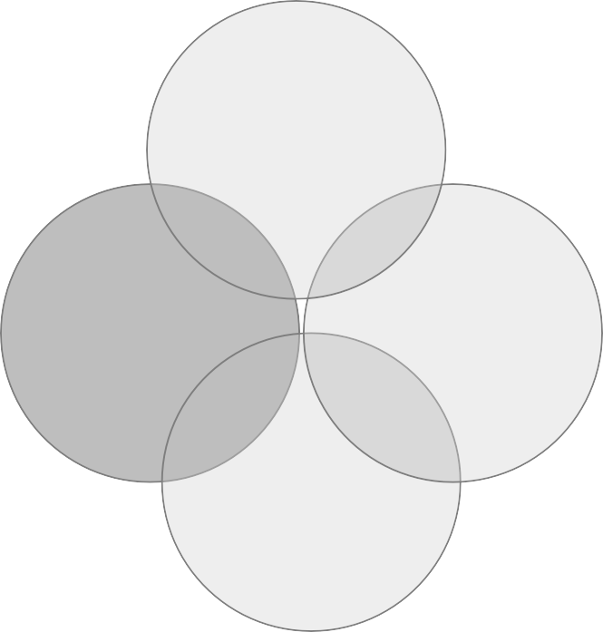
자연어처리 포지셔닝
언어학
자연어 처 리
머신러닝
인공지능

Slide 6
자연어처리의 기반 기술
자연어처리
인공지능
언어학
심리학
머신러닝
통계학
통계학
사회학

Slide 7
자연어처리 응용 영역
종류 | 관련 기술 | 서비스 | 도전 기술 요소
분류 | 감정 분석, 언어 탐지 | 리뷰 분석 | 어휘 분석, 어휘 모호성 해결
추출 | 토픽 추출, 중요 구문 추출 | 검색 | 어휘 분석
요약 | 생성 요약 | 뉴스 요약 | 어휘 분석,
클러스터링 | 문서 군집화 | 문서 클러스터링 | 어휘 추출

Slide 8
자연어처리 처리가 어려운 이유
1. 자연어는 무한하기에 어렵다.
예) 글자 수는 유한하지만 이들을 조합해 생성할 수 있는 단어, 문장 수가 무한
함
1. 모호한 중의성을 포함하고 있어 어렵다.
예) 여러 단어가 문장을 이루면서 중의성이 발생할 수 있음

Slide 9
자연어처리 처리의 방식
규칙 기반 방식 : 초창기의 연구 방식이였으며, 형태소 분석등을 활용해 의미를 분석
통계 기반 : 조건부 확률이라는 수학 개념을 기반으로, 어떤 단어 이후에 등장 할 단어를 예측하는 등의 처리하는 방식
딥러닝 기반 : 데이터 입력 하여 가중치를 학습한 모델을 활용을 활용하는 방식

Slide 10
자연어처리 용어
코퍼스 : 문장들을 모아둔 텍스트 자료, 한국어로 ‘말뭉치’라고도 함
모델 : 딥러닝으로 학습한 모델이며, 자연어처리에서 분류(Classification)와 자 연어 생성(Generation)과 관련한 모델이 존재할 수 있음.

Slide 11
언어학 용어
음절 : 말소리(발화)의 최소 단위, ‘강’, ‘가’와 같이 한글자에 해당
형태소 : 의미를 가진 최소 단위, 의존 여부에 따라 자립형태소(명사/대명사/수 사)와 의존 형태소로 나뉜다. 예) mecab 등의 형태소 분석기가 존재함
어절 : 띄어쓰기 단위이다.
품사(POS) : 명사, 대명사, 형용사 등과 같은 문장성분이다.

Slide 12
텍스트 전처리
비정형 데이터 또는 특수문자 등이 포함되어 컴퓨터가 균일하게 처리하기 어려운 데이터를 컴퓨터가 처리할 수 있는 형태로 바꾸는 처리 작업이다.
정보추출과 전처리간의 차이
예) HTML 문서 파싱하여 body의 table의 title의 텍스트를 읽기(정보 추출)
예) 입력된 텍스트를 특수문자 제거, 대문자 변환 등을 수행하여 균일하게 만들기
(전처리)

Slide 13
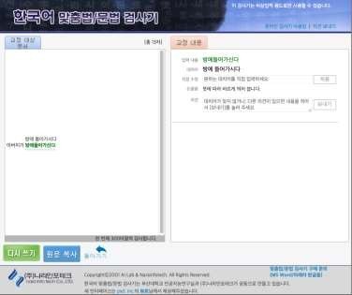
자연어처리 응용 분야
맞춤법 및 띄어쓰기 교정
http://speller.cs.pusan.ac.kr/results

Slide 14
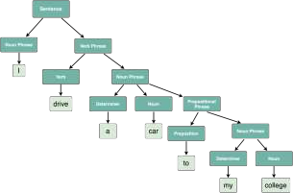
구문 분석
‘구문 분석’은 문장의 구성요소들의 문법 구조를 분석하는 과정이다. 구구조 구문 문법과 의존 구문 분석이 있다. 구구조 구문 문법은 단어들이 모여 절을 이룬다는 관점에서 계층적인 분석에 해당하며, 의존 문법은 문장의 구성 단어들간의 의존 관 계 관점에서 분석을 함
구구조 구문 문 법
나는 한국에 갔다.
의존 문법
https://www.geeksforgeeks.org/syntax-tree-natural-language-processing/

Slide 15
의미 분석
서술어와 서술어의 수식을 받는 논항간의 의미 관계(role)를 인식하는 과정
지니(용언;AGENT)가 학교(GOAL;용언이 도착점)에 갔다 지니(용언;AGENT)가 축구공(INS;용언의 도구)을 찼다.
..

Slide 16
개체명 인식
개체명 인식(NER)은 사람(PS:Person), 장소(LC:Location), 날짜(DT:Date), 사건 (EVENT)와 같은 의미를 식별하는 과정. F-score를 이용해 NER 성능을 평가할 수 있다.
6·25 전쟁(EVENT)은 1950년 6월 25일 일요일 새벽 4시경(DATE) 북한군(PS:Person)이 암호명 '폭
풍 224'라는 치밀한 사전 계획 …

Slide 17

언어 모델
텍스트 말뭉치를 훈련하여 단어에 대한 확률 분포를 포함한 모델이다. 단순한 형태 로 N-Gram 모델이 있으며, 품사 태깅, 정보 검색, 기계번역, 자연어 생성 등의 응용 분야에 유용하게 활용할 수 있다. 모델 평가를 위해 PPL(perplexity) 값을 측정함.
텍스트 아웃풋
(문장생성, 요약, 자동완성, 번역,
…)
언어 모 델
텍스트 인
풋
숫자 표현 (응용)

Slide 18
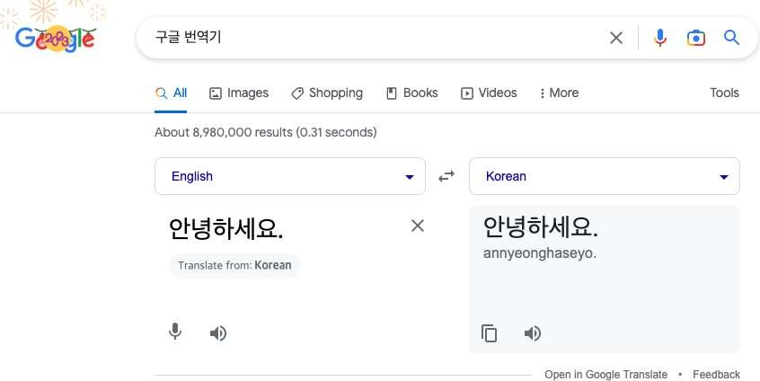
자연어처리 응용 분야
기계 번역

Slide 19
대화 시스템
일상 대화, 목적 지향 시스템(Task Oriented)를 지원 하는 시스템
Dialog History
User Input
Dialog Manager
Domain
Expert
Dialog State Frame
NLU NLG
NLI

Slide 20
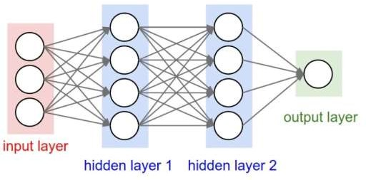
딥러닝 모델
기계 학습 모델은 입력에 대해 의미있는 출력을 만드는 만드는 다량의 데이터로 부 터 학습된 신경망 모델이다.

Slide 21
자연어 처리 방법의 변화
통계적인 방법
LSE, TF-IDF, SVM 등
최근까지도 형태소 분석, 구문 분석 등은 통계적인 방법을 사용
딥러닝
임베딩 방법의 발전
One-hot encoding
Word2vec, Glove
ELMo
BERT
토크나이즈 방법
어절 단위
형태소 단위
Sentence piece

Slide 22
자연어 처리 방법의 변화
기존에는 원하는 태스크에 맞게 모델 구조를 구성하고, 데이터를 이용하여 학습
모델을 매번 구성해야함(구조에 따른 성능 차이가 나기 때문에 구성하는 개발자의 실력이 중요)
학습시 초기 파라미터 설정에 따라 매번 다른 결과로 학습됨 -> 심지어 학습이 안되기도함
사전학습, 전이학습 개념 등장
BERT 모델 등장!
큰 모델에 대해 기본적인 언어능력을 학습시켜두고, 필요한 Task에 대해 학습시키면 초기 파라미터가 학습에 알맞도록 된다는 개념
파라미터 수: bert base: 110M, bert lagge: 340m
Transformer 구조 활용 -> 이 때부터 언어모델은 거의 모두라 해도 좋을 만큼 Transformer 구조 사용
그 후 더 큰 모델 등장, 또 더 큰 모델 등장, 또 더 큰 모델 등장. LLM 시대
큰 모델을 활용하기 위한 방법들이 많이 개발됨

Slide 23
LLM 기본 개념
LLM은 Large Language Model의 약자로서 언어모델(Language Model)의 일종이다.
LLM은 언어모델(LM)을 크게 만들어 학습한것
언어 모델(LM, Language Model)은 입력값(자연어, 보통은 사용자의 문장)을 기반으로 통계학적으로 가장 적절한 출력값을 출력하도록 학습된 모델
최근에는 인공신경망 기반이 대중적으로 활용되고 있음
“대한 독립”
‘만세’, ‘선언서’
“대한”
‘민국’, ‘항공’
“집으로”
‘가서’, ‘가자’, ‘재밌었어?’

Slide 24
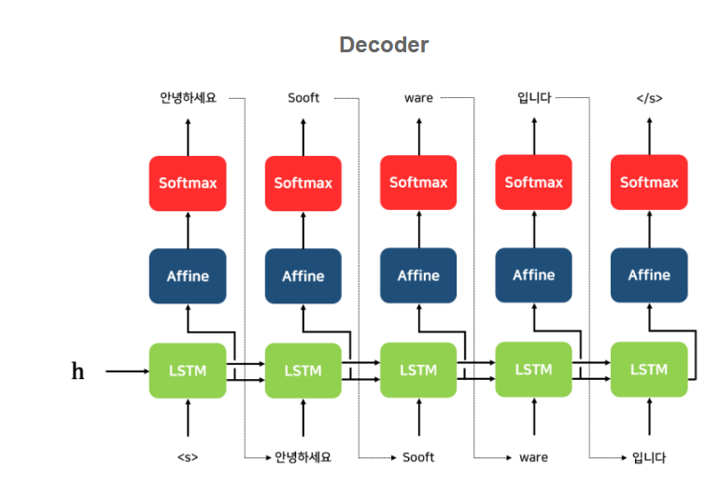
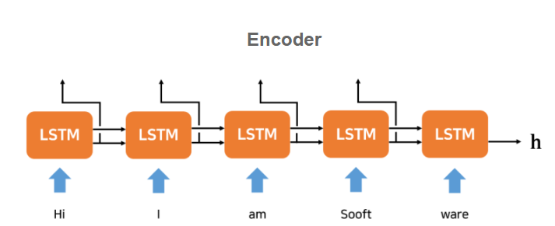
LLM 기본 개념
Seq2Seq
Sequence를 받아서 sequence를 생성해내는 모델
Chatbot
번역
요약

Slide 25
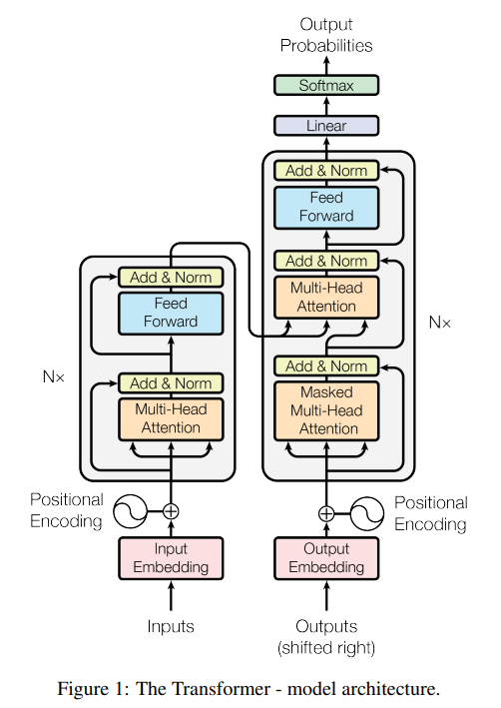
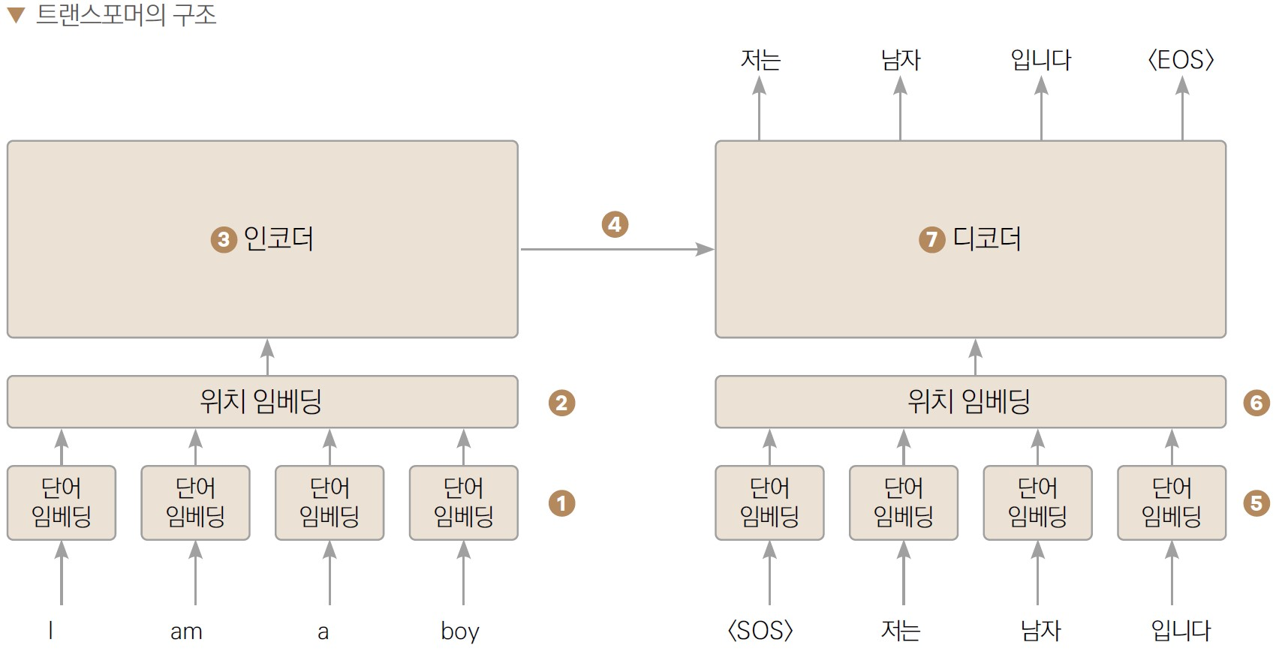
LLM 기본 개념
트랜스포머(Transformer) 모델 구조
Encoder와 Decoder로 이루어져 있음
Encoder는 입력의 의미 파악
Decoder는 출력 생성
입력과 출력 모두 이용

Slide 26
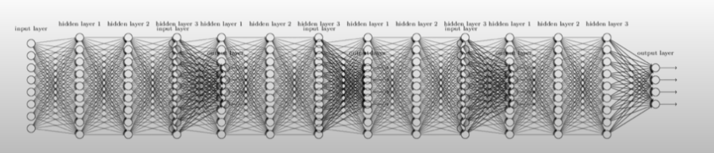
LLM 기본 개념
LLM이란 큰 언어모델(Large Language model)
언어모델과 하는 역할은 같음(다음 단어 예측)
얼마나 큰 모델을 언어모델이라 하는지는 기준이 없음
보통 파라미터 개수가 billion 단위가 되었을 때 LLM이라 부름
아래 모델은 복잡해 보이지만 파라미터 개수는 200개가 안됨
인간의 뇌는 1000억개(100b) 뉴런, 100조개 시냅스 …
큰 인공신경망 기반 언어모델이므로 GPU가 필수!
수많은 연산을 병렬로 처리하기 위함

Slide 27
LLM 기본 개념
최근 LLM은 Transformer의 구조를 바탕으로 구성되어 있음
Encoder만 이용하는 모델(BERT 등)
Encoder, Decoder 모두 이용하는 모델(BART 등)
Decoder만 이용하는 모델(GPT 등)
학습 방법
기본적인 언어를 익히기 위한 학습을 함(다양한 방식의 학습이 있음)
많은 데이터를 활용하기위해 텍스트 그대로를 활용
대표적인 학습 방법: 다음 단어 예측, 단어 빈칸 채워 넣기, 문장 순서 맞추기 등

Slide 28
LLM 기본 개념
unsupervised learning 으로 학습되는 LLM은 큰 코퍼스로부터 많은 지식을 습득하고 추론을 할 수 있지만 unsupervised learning의 특성으로 모델의 정확한 동작은 컨트롤하기 쉽지 않다.
일단 학습데이터가 너무 다양함 -> 지식 습득에는 좋으나 우리가 원하는 응답이 아님
EX> AI 코딩 어시스턴트가 오류가 섞인 코드를 디버깅을 위해 이해하고 있지만, 고품질 코드를 원하는 사람에게는 적절한 코드가 아님 -> 잘 선택해서 주도록 편향되어야함
대다수의 사람들이 오해하는 내용에 대해, 오해를 인식을 하기는 원해도 해당 오해가 사실이라고 주장하는것은 바라지 않음

Slide 29
LLM 기본 개념
LLM은 보통 3b, 8b, 13b, 70b, 176b, 405b, 500b … 개의 파라미터
LLM 모델 학습의 어려움
큰 모델은 GPU 리소스를 많이 잡아먹음
학습 시간이 오래 걸림
모델이 클수록 데이터가 많이 필요
큰 모델에서 생겨난 변화
모델이 지식을 저장하기 시작(parametric knowledge)
모델이 새로운 지식에 대한 추론을 하기 시작

Slide 30
LLM 기본 개념
ChatGPT는?
GPT 3.5로 초기 공개
GPT 3는 언어모델(사전학습) (175b 모델)
GPT 3.5는 GPT3를 채팅 형식의 대화에 잘 응답하도록 추가 학습 시킨 것(파인튜닝)
최근에는 Task에 맞추어 LLM을 fine-tuning해서 사용
LLAMA-2도 LLAMA-2와 LLAMA-2 chat 버전을 같이 공개하였음

Slide 31
최근 LLM은 기본적으로 DECODER 형태
하나의 토큰씩 입력, 하나의 토큰씩 출력
<SOS> 토큰만 입력하면 어떤 단어로 시작하는게 적절한지 모델이 알기 어려움
많은 텍스트가 들어올 수록 출력 토큰의 범위가 줄어들어 예측 가능한 결과를 얻을 수 있음
입력, 출력의 길이는 무한정 늘 수 있으나 decode의 종류에 따라 제한이 있을 수 있음
제한이 있는 경우 제한에 맞추어 truncate 하는게 일반적
토큰 단위로 입력하기 때문에, 토크나이저의 역할이 중요
한국어 토큰이 없는 토크나이저로는 한국어 성능이 낮을 수 밖에 없음
전문 용어가 많이 들어간 문제를 풀기위해서는 전문 용어에 대한 토큰 사전이 도움이 될 수 있음
출력
입력

Slide 32
LLM 을 잘 활용하기 위해서는?
학습된 방식을 이해하고 활용
모델마다 어떤 형태의 입력, 출력이 적합한지는 fine-tuning된 형식에 따라 크게 달라질 수 있음
언어모델은 ~~ 한 방식으로 텍스트를 적어야 한다 라고 단정지어서 이야기 할 수 없는 이유
Fine-tuning된 방식에 따라 입력, 출력을 적절하게 두어야함
학습에 사용된 데이터의 언어가 어떻게 되는지도 중요
영어, 한국어 모두 학습에 사용되었다고 해도 영어 지식을 한국어로 말할 수 있는지는 다른 이야기
언어모델의 일종이기 때문에, 입력과 출력이 자연스럽게 이어질 수 있도록 해야함
DECODER 모델 입장에선 사실 입 출력의 개념이 분리가 안 되어있음

Slide 33
LLM 을 잘 활용하기 위해서는?
언어모델은 비지도학습 기반이므로 세밀한 컨트롤은 할 수 없음
부적절 발언(욕설, 성차별 등)이 발생하지 않기 위해서는 학습데이터에 존재하지 않거나 finetuning 과정에서 발생하지 않도록 많은 조치를 취해야 함
학습데이터에 존재하지 않기란 쉽지 않음
모든 학습데이터를 검수할 수 없음
할루시네이션 문제는 해결이 어려움
지식을 저장한다고는 해도 명시적 저장이 아니고, 기본적으로는 언어모델이기 때문에 발생할 수 밖에 없음
특히 Decoder 모델의 특징으로, 대답할 수 있는지 없는지 판별하기 보다 가장 가능성이 높은 토큰을 생성해내는 방식이므로, 생성하는 토큰의 사실여부 판단이 어려움

Slide 34
LLM 을 잘 활용하기 위해서는?
Transformer Decoder 구조이기 때문에 입력 길이가 제한됨
Transformer 구조이기 때문에 입력에 어떤 정보가 들어가는지가 중요
RAG, in-context learning를 이용하여 프롬프트에 내가 필요한 정보를 추가해주는 것이 할루시네이션 감소에도 효과적이고 올바른 답을 할 가능성이 높음
이러한 정보를 추가할 때에도 언어모델에 알맞도록 자연스럽게 이어지는 것이 중요
일반적인 chatbot 형태의 모듈에서는 아래와 같은 prompt가 내장되어 있음
“Assistant는 User의 유능한 AI 어시스턴트 입니다. User의 질문에 대해 친절하게 답변합니다. User: #사용자의 입력# \n Assistant: “ <- 사용자가 입력한 것을 #사용자의 입력# 부분에 치환하여 모델에 입력
대량의 자료를 자동으로 처리하기 위해서는 형식에 맞는 출력이 나오도록 조절이 필요 -> 모든 데이터가 출력 형식에 맞지 않을 수 있다는 것을 감안하고 설계

Slide 35
LLM 모델 성능 향상
모델의 크기 관점에서의 성능 향상
모델의 입력(프롬프트) 관점에서의 성능 향상
모델 학습 관점에서의 성능 향상

Slide 36
모델의 크기 관점에서의 성능 향상
모델의 크기가 크면 ‘대체로’ 성능이 좋다.
모델의 크기가 크다는 것(파라미터의 개수가 많다는 것)이 의미하는 점
인간으로 치면 뇌세포가 많은것임
더 많은 지식을 저장할 수 있다.
모델의 크기가 큰 경우의 단점
리소스가 많이 든다.
GPU 메모리도 많이 필요
시간도 많이 필요
추론에도 오래걸림
학습 시키는데에 데이터가 더 많이 필요하다.
학습 데이터가 적은 경우 overfitting 되기 쉬움

Slide 37
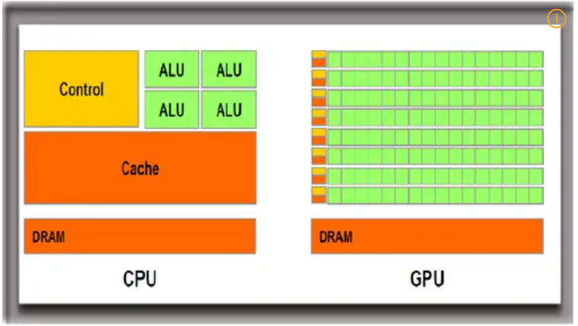
모델의 크기 관점에서의 성능 향상
GPGPU
General-Purpose computing on Graphics Processing Units의 머릿글자로, 직역하면 'GPU의 범용 연산'. CPU가 맡았던 연산을 GPU에도 사용해 연산 속도를 향상 시키는 기술이다.
GPU는 CPU에 비해 연산을 수행하는 core의 개수가 많음
CPU: 소수의 똑똑한 사람
GPU: 수많은 단순 노동자
Core의 개수가 많다는 것은 동시에 여러 연산을 할 수 있음

Slide 38
모델의 크기 관점에서의 성능 향상
GPU 메모리 사용량에 영향을 주는 것
모델 크기(모델 파라미터)
모델의 정밀도는 어떻게 하는지?(8bit, 16bit, 32bit 등)
Context 크기
Batch size
학습 중인지?
학습 중이라면 gradient 값 저장
Gradient 값을 업데이트 하기 위한 계산값 저장
학습 중이라면 PEFT를 활용하는지?
옵티마이저 상태값
기타 임시 저장값(GPU마다, 모델마다 다름)

Slide 39
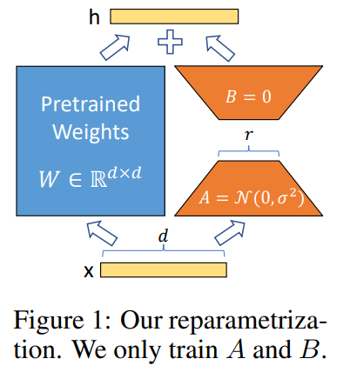
모델의 크기 관점에서의 성능 향상
PEFT(parameter-efficient fine tuning)
모델 전체의 파라미터를 전부 업데이트 하는것이 아니라 일부만 업데이트해도 원하는 형식으로 변경할 수 있다
학습 중 메모리 사용량을 감소시키기 위한 목적
대표적인 방법은 Lora
기존 모델에서 어떻게 가중치가 학습되었는지 상관성을 보여줌
사전 학습된 언어 모델의 파라미터를 동결하고 Decomposed matrix만을 학습시켜 병렬적으로 학습을 수행하는 방식임
기존 Fully Fine-tuning 대비 0.01% 미만의 파라미터를 사용하여 파라미터 크기가 큰 모델도 실험 환경에서 미세조정이 가능
학습된 부분을 adapter라고 부름

Slide 40
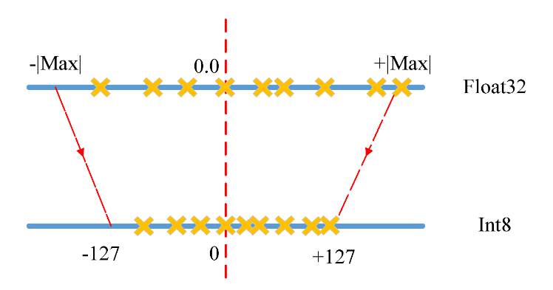
모델의 크기 관점에서의 성능 향상
양자화(Quantization)
모델의 파라미터 값을 굳이 32bit를 전부 활용하지 않고 더 낮은 정밀도로 계산
모델 파라미터의 개수는 유지하면서 모델 파라미터가 차지하는 GPU Memory 감소
모델의 성능이 저하됨

Slide 41
모델의 입력 관점에서의 성능 향상
프롬프트 기본 개념
기본적인 형태는 모델에서 학습한 방식대로 프롬프트를 작성하는 것이 가장 좋음
기본적으로 언어모델이 응답하는 것이므로 논리의 비약이 최대한 일어나지 않도록 작성
응답에 필요한 정보는 최대한 넣어서 줌
여러 Meta 정보들을 같이 입력해줌
Task에 대한 자세한 설명 필요
예시를 넣어주면 좋음

Slide 42
모델의 입력 관점에서의 성능 향상
프롬프트 작성 요령
구체적으로 지시해야함.
생성 모델이므로 지시한 어휘와 내용을 참조하는데, 파라미터에 들어간 지식보다 훨씬 강력하게 영향을 준다.
모호한 지시는 피하는것이 좋음.
"설명은 간결하게 몇 문장으로만 하고 너무 자세히는 하지 말아 줘." 와 같은 지시는 사실상 의미가 없을 수 있다.
하지 말아야할 것에 대한 지시는 피하는것이 좋음.
Transformer 기반 Decoder 모델이므로, 하지 말아야할것에 대한 지시문에 대해 부정어 보다 하지 말아야 한다고 설명한 키워드에 Attention score가 더 높거나 비슷하게 가게 될 경우 오히려 하게될 가능성이 크다.

Slide 43
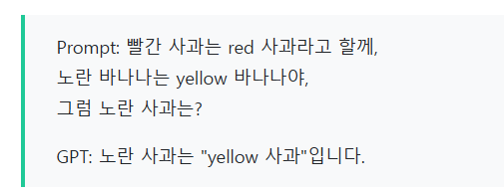
모델의 입력 관점에서의 성능 향상
In context learning
프롬프트의 내용만으로 하고자 하는 Task를 수행하는 작업
GPT3와 같이 크기가 큰 모델을 활용하기 위해 고안되었음
크기가 커 fine-tuning을 하기가 어려웠음
언어모델인것을 활용하여 생성하도록 프롬프트를 설계
최근 언어모델은 chatbot 형태로 많이 학습해서 활용
모델의 성능을 향상시켜주기 위해 one-shot, few-shot으로 정보를 추가해주는 방식

Slide 44
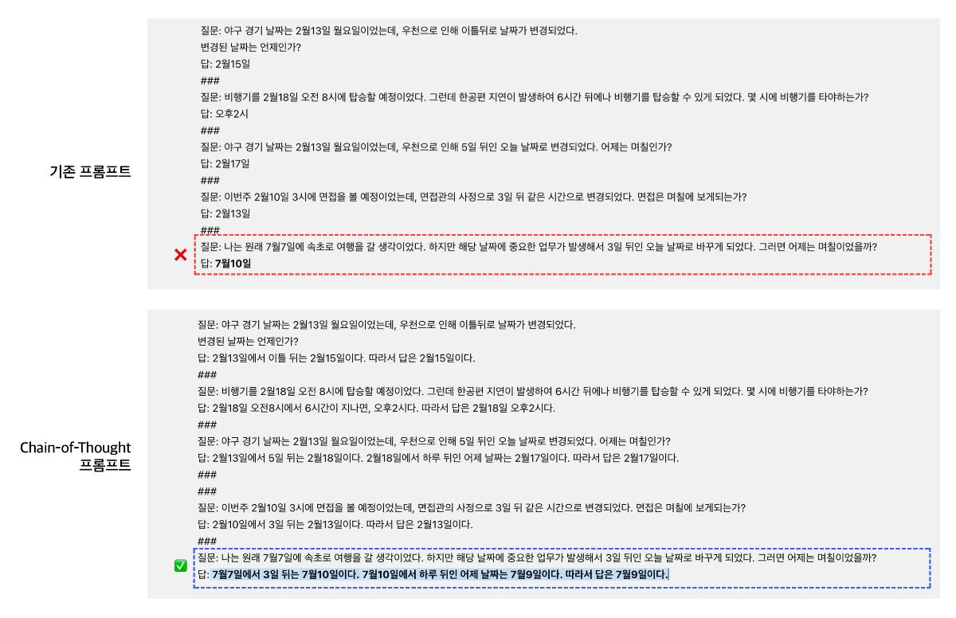
모델의 입력 관점에서의 성능 향상
Chain-of-thought
추론하는 과정을 프롬프트에 예시로 넣어주어 성능 향상

Slide 45
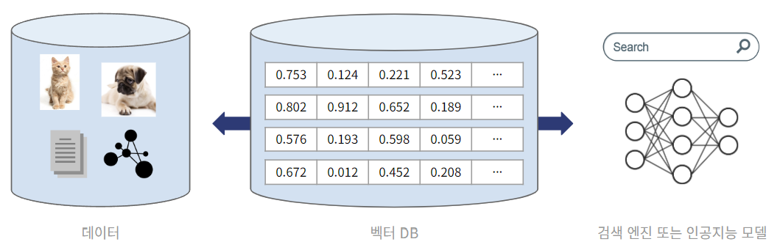
모델의 입력 관점에서의 성능 향상
RAG(Retrieval-Augmented Generation)
검색을 통해 학습 데이터 소스 외부의 신뢰할 수 있는 지식 베이스를 참조하도록 하는 프로세스
LLM의 할루시네이션 문제를 줄여줌
LLM이 학습하지 않은 지식에 대해 답변할 수 있도록 해줌
답변에 대한 출처를 제시할 수 있음
정보의 시기(시점)을 정하여 응답할 수 있음(특히 법률과 같이 시기에 따라 변하는 정보)
개발자가 제어할 수 있음
학습 없이도 의도된 결과 획득 가능
문서 검색 방법
규칙 기반 검색
벡터 기반 검색

Slide 46
모델의 입력 관점에서의 성능 향상
데이터 벡터화 방법 및 검색 방법
일반적으로 Elasticsearch, Milvus 등의 벡터 DB 이용
데이터 -> 임베딩 변환하여 데이터베이스에 저장
사용자 질문을 벡터화 하여 데이터베이스에서 검색
검색된 문서를 프롬프트화 하여 사용자 질문과 함께 LLM의 입력으로 이용

Slide 47
모델의 입력 관점에서의 성능 향상
RAG 성능 향상 전략
임베딩, 검색 모듈의 성능 향상
데이터 분할 단위 설정(페이지 단위? 문장 단위? 문서 단위? 하고자 하는 태스크에 따라 설정)
필요하다면 문서를 통째로 넣는 것도 가능
분할 단위가 작은 경우
검색 결과에서 잉여 데이터가 적음
검색 결과에 원하는 정보가 없을 가능성 높음
분할 단위가 큰 경우
검색 결과에서 잉여 데이터가 많음
검색 결과에 원하는 정보가 없을 가능성 적음
검색 결과에서 후처리가 유효할 수 있음
사용자 질문을 벡터화 하는 전략 수정(태스크에 따라 다름)
Ex> 영한 번역 태스크라면 질문에서 개체를 인식하여, 개체에 대한 영한 사전 검색
Fine-tuning과 함께 활용

Slide 48
모델의 학습 관점에서의 성능 향상
사전 학습(pre-training)
토크나이저 학습
어휘 사전을 늘린 경우 늘어난 토큰에 대해서 모델의 학습이 필요
이 경우 늘어난 Embedding에 대해서도 Lora 적용 가능
적은 양의 데이터라도 pretraining을 하게 되면 지식과 언어를 일치시킬 수 있음
사전학습 방법
NLI 수행
Masked LM
Next sentence 분류
Next token 예측
…

Slide 49
모델의 학습 관점에서의 성능 향상
Fine-tuning
기본적인 파인튜닝으로는 모델의 지식을 바꾸기는 어려움
모델의 입력, 출력값을 바꾸는것을 목표로 해야함
Ex> GPT3.5는 GPT3를 챗봇 형태로 사람과 소통할 수 있도록 학습한 모델
활용할 GPU에 따라 학습하고자 하는 베이스 모델의 크기 선정
경량화 학습방법을 고려하여 선정하여야함(Lora, quantization)
데이터의 형태에 따라 학습 방법 선정
생성형 문제인지, 분류형 문제인지

Slide 50
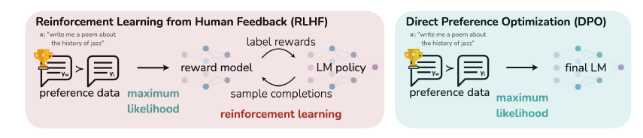
선호도 학습
RLHF와 같은 방식을 통해 모델을 사람이 원하는 방향으로 조정 하는 정도가 현재 방향인데, RLHF는 복잡하고 종종 학습이 불안정하다.
human 어노테이터의 역량에 어느정도 좌우 됨
직접 작성보다 훈수가 쉬움 -> 선호도 평가
일반 fine-tuning보다 더 복잡한 과정 + 계산 비용
DPO: reward modeling 과정을 생략하고 선호 데이터를 바로 적용
RLHF와 동일한 역할을 하지만 RL없이 최적화하는 지도학습 – simple and stable (학습이 쉬움)
감정분석, 요약, 대화 태스크에서 RLHF만큼의 성능을 보임(6B모델까지 test)

Slide 51
Background - RLHF
SFT phase
fine-tuning(instruction tuning)
RM(Reward Modeling) phase
사람 선호도 데이터 준비 -> SFT로 출력을 2개를 뽑은 뒤 사람에게 어떤게 더 좋은지 평가
선호도 데이터로 모델 지도학습
RL phase
reward 모델을 이용하여 모델 학습

Slide 52
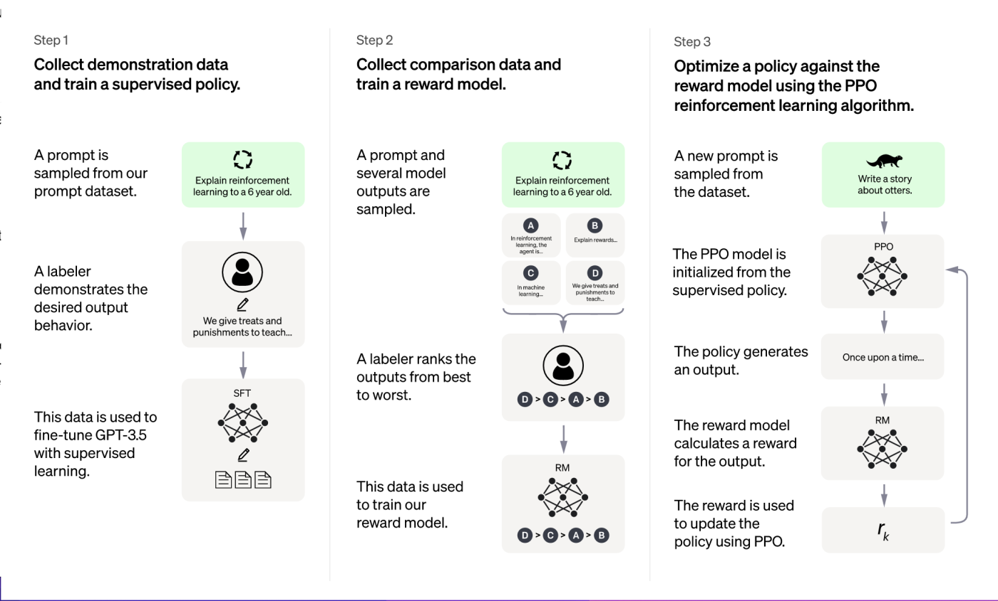
OpenAI GPT3.5
PPO 학습시 LM의 성능 유지를 위해 pretrain data도 10%섞어줌

Slide 53
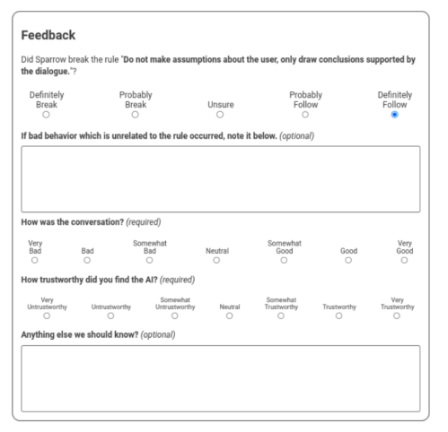
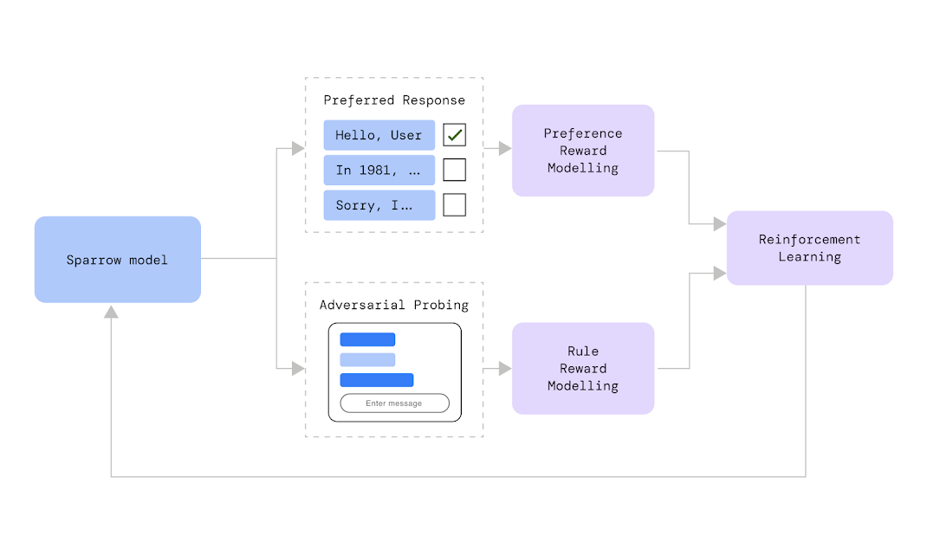
DeepMind Sparrow
SFT 수행한 뒤 Preferred 결과만 가지고 FT 거치고 나서 RLHF 수행
Reward model 여러개 이용

Slide 54
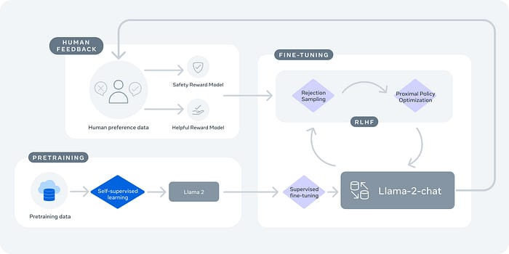
Meta LLAMA-2
reward model을 따로 둠.
PPO 수행 전 on-policy preferred output 으로 finetuing 수행

Slide 55
DPO
Reward Model을 따로 두지 않고 학습하는 LM을 활용
Reward function을 loss function에 내제되도록 함
preference 모델로 바로 최적화
내제적으로 reward model로도 기능함

Slide 56
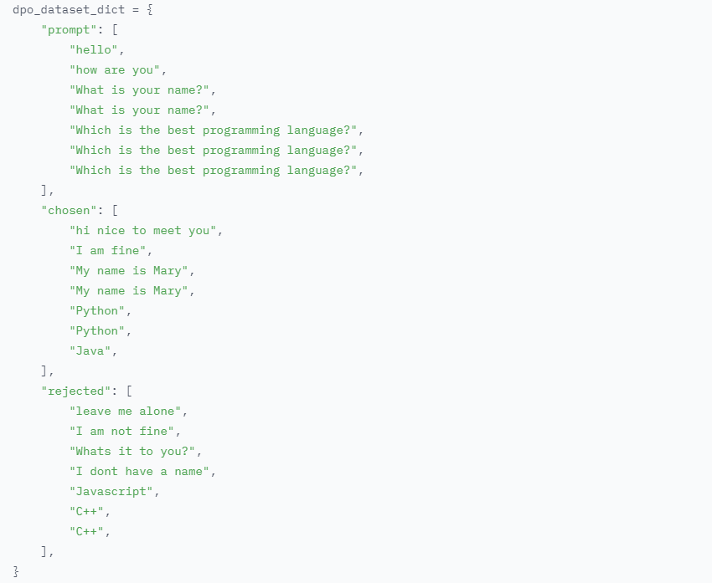
DPO 학습
Data format – prompt, chosen, rejected 세개의 쌍으로 구성

Slide 57
기타 성능 향상 방법론
Adapter를 이용한 여러 모델 활용
Task별로 특화되도록 Adapter를 학습하여, Task별로 알맞은 Adapter를 선택하여 추론할 수 있도록 하는 방법
이 경우 일반화 능력이 하락하지 않도록 주의해야함
앙상블 활용
여러 모델을 활용하여 결과를 앙상블 하여 사용하면 성능이 향상될 수 있음
심지어 하나의 모델로 여러 번 추론하여 앙상블 하는것 또한 성능 향상에 도움을 줄 수 있음
Data Augmentation
데이터 증강을 통해 성능 향상
언어모델을 이용한 데이터 증강 또한 효과가 있음
이 경우 하나의 언어모델만 이용하는것 보다 다양한 언어모델을 함께 활용하는 것이 좋음

Slide 58
기타 성능 향상 방법론
Self-Distillation
추론한 결과를 같은 모델에 다시 학습하는 방법
일반적으로 추론한 결과는 기존 데이터에 비해 부정확할 수 있으니 error가 누적되는 것 유의
과적합을 완화시킴
Label이 있는 데이터의 경우 정답 데이터를 선호, 모델의 추론 결과를 비선호로 두어 KTO, DPO와 같은 학습 가능
데이터 전처리
학습 데이터의 일관성과 품질을 높이도록 데이터를 전처리
베이스 모델의 변경
태스크에 더 적합한 베이스 모델로 변경

